Slide 1
Педагогический проект – способ реализации индивидуальной траектории профессионального развития педагогов
Атнабаева Эльза Назмулахатовна
Заместитель директора
МБОУ «Бардымская гимназия»
по НМР

Slide 2
Предпосылки
Положительный опыт индивидуального сопровождения педагогов по теме самообразования
Переход на матричную структуру управления

Slide 3
Тема программы методической работы на 2012-15 уч.г.: «Педагогический проект в развитии готовности учителя к реализации требований новых стандартов».

Slide 4
Уровни системы методической работы
Школьный уровень
Уровень профессиональных объединений педагогов
Индивидуальный уровень

Slide 5
Управляющие проекты:
программа методической работы по теме «Педагогический проект в развитии готовности учителя к реализации требований новых стандартов»
единая методическая тема года «Достижение метапредметных результатов образования»
программа апробационной деятельности «Публичное выступление как средство развития коммуникативных умений обучающихся в этнокультурном содержании образования»

Slide 6
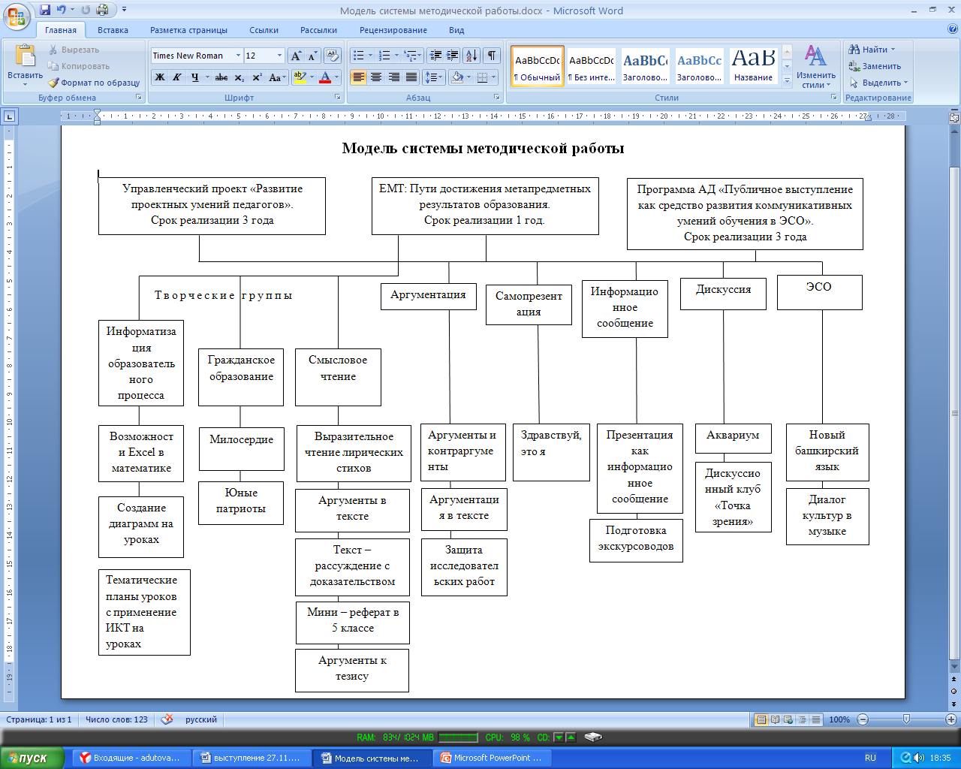

Slide 7
Механизмы сопровождения
Установочные, проектировочные, рефлексивные семинары
Методические мероприятия (конкурс, фестиваль)
Коуч-технологии

Slide 8
Преимущества проектной деятельности
Продуктивность профессионального самосовершенствования.
Ситуация успеха и устойчивая мотивация педагога к развитию профессиональных компетенций.
Реализация права учителя в выборе темы самообразования в рамках методической темы школы.
Реализация индивидуальных и групповых проектов способствует не только профессиональному росту, но и личностному росту.

Slide 9
Критерии эффективности методической работы
Количество ТГ, педагогов, объем дидактических и методических материалов.
Количество активных участников методической работы в гимназии, различных профессиональных конкурсов, публикации педагогов.
Получение и подтверждение высшей категории педагогов.

